Slide 1
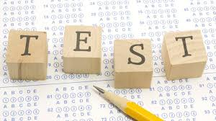
TEST ÇÖZME TEKNİKLERİ VE ZAMAN YÖNETİMİ
Viranşehir Rehberlik ve Araştırma Merkezi

Slide 2
Test Çözme Teknikleri
Test çözmede üç unsur önemlidir.
BİLGİ
Öğrenme ile kazanılır. Tekrar ile pekiştirilir.
YORUM
HIZ
Problemlerin kazanılan bilgiye ve elde edilen yorum gücüne göre belirli bir zaman aralığı içerisinde çözülmesidir.
Test çözme tekniğini kullanmanın temelini teşkil eder.
Öğrenilen ve tekrar ile pekiştirilen bilgi ile ilgili düşünce geliştirme veya bilgiye farklı açılardan bakabilme gücünü ifade eder.
Test çözme tekniğinin geliştirilmesini sağlar.
Hız, test çözerken zamanı etkin bir biçimde kullanmanıza yardım eder.

Slide 3
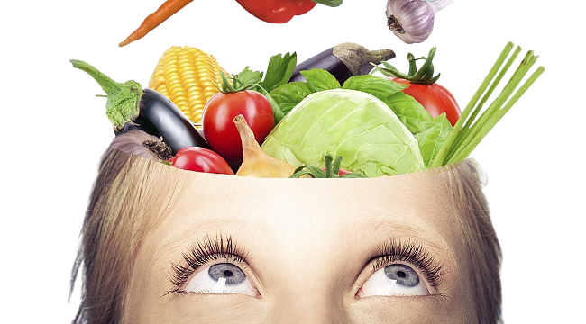
Sağlıklı Beslenin ve Düzenli Uyuyun
Düzenli beslenme; beyninizin verimli çalışmasını sağlar, dikkat ve odaklanma düzeyinizi artırır.
Uyku, sağlımızın yanında öğrenmemiz için de büyük öneme sahiptir. Uyku ihtiyacı karşılanmadığında beyin sağlıklı çalışmayacak ve öğrenme düzeyinde azalma olacaktır.

Slide 4
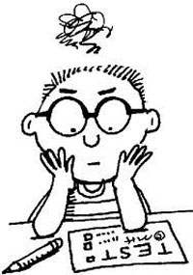
Konuyu Öğrendikten Sonra Test Çözün
Konuyu öğrenmeden test çözmek yanlış öğrenmeye sebep olabileceği gibi testlerde fazla yanlışınız çıkacağı için motivasyonunuzun düşmesine de neden olacaktır. Bu nedenle önce konu tekrarı yapmak, sonra test çözmek daha verimli olacaktır.

Slide 5
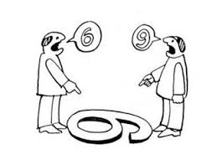
Mantığını Kavrayın
Her sorunun kendine has mantığı vardır. Test çözerken kendi mantığınızla değil, sorunun mantığına göre hareket etmelisiniz.

Slide 6
Hatalı Okuma Alışkanlıkları
İnsan beyni soruda geçen ifadeleri olumlu algılamaya eğilimlidir. Soruyu okurken olumlu/olumsuz ifadelere dikkat etmelisiniz.
Dikkatinizi arttırmak için bu gibi ifadelerin altını çizebilir, işaret koyabilir ya da yuvarlak içine alabilirsiniz.

Slide 7
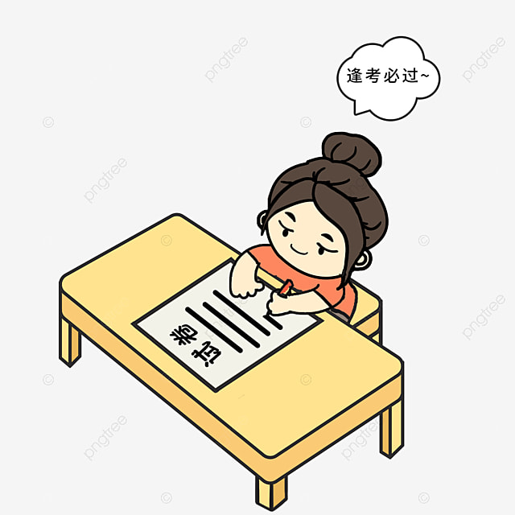
Soruya Yorum Katmayın
Soruda sizden ne isteniyorsa ne eksik ne fazla, sadece istenileni düşünmelisiniz.
Bazı sorular sizin için çok kolay gelir ve cevabın bu kadar kolay olmayacağını düşünürsünüz. Halbuki sınavlarda zor sorular kadar kolay sorular da bulunmaktadır.

Slide 8
Önce Soru Kökünü Okuyun
Önce soru kökünü okursanız; sorunun sizden ne istediğini anlar, zihninizde soruya hazırlık yapar, paragrafı ona göre okursunuz.
Soru kökündeki altı çizili ifadeler, olumlu/olumsuz cümleler önemlidir.
Önce soru kökünü okumak zaman kazandırır.

Slide 9
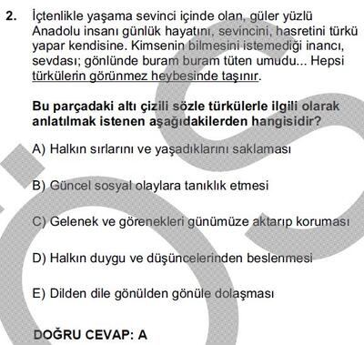
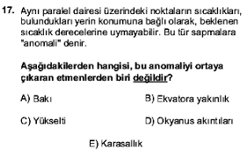
Sorudaki İpuçlarını Yakalayın
Soruda geçen ipuçlarından yararlanmalısınız. Bunlar;
Altı çizili, koyu punto ile yazılmış, «tırnak içine alınmış» olabilir.
Soruda geçen …değildir, …olamaz, …her zaman, …hiçbir zaman, …yoktur, …genellikle, …değinilmemiştir, …ulaşılamaz gibi sözcüklere dikkat etmelisiniz.

Slide 10
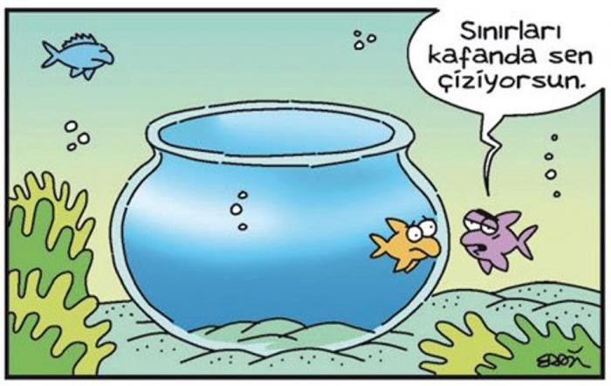
Sorulara Ön Yargılı Yaklaşmayın
Her testte bilgi düzeyinizin altında ve üstünde sorularla karşılaşırsınız. Ancak testin genelini standart bilgi birikimi ve yorum gücü ile çözülebilecek sorular oluşturur.
«Bu soru çok kolay cevap A şıkkı.. »
ya da
«Bu soru çok zor bunu yapamam.»
gibi soru hakkında aceleci ve önyargılı düşünceler hem zaman kaybetmenize hem de soruyu yanlış cevaplamanıza sebep olur. Yapabileceğiniz soruları es geçmenize sebep olabilir.

Slide 11
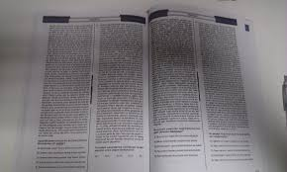
Uzun Soruları Atlamayın
Aslında uzun sorular, en kolay test sorularıdır.
Çok uzun soru çok ipucu barındırır.
Böyle sorular bilgiyi değil, yorum gücü ve dikkati ölçer.
Hızlı değil, bir defada anlayarak okumak avantaj sağlayacaktır.

Slide 12
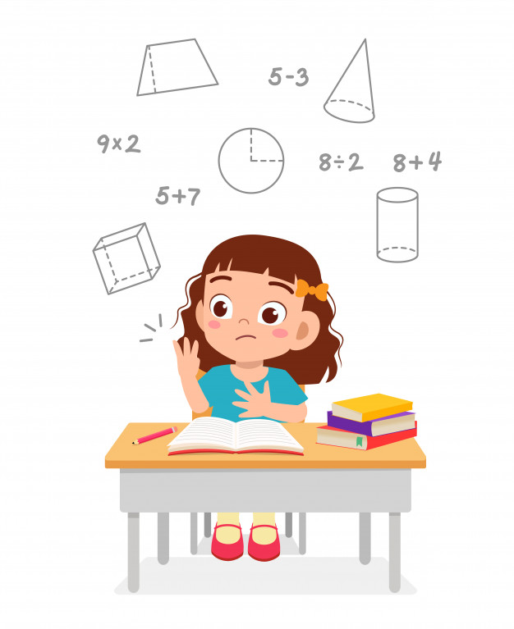
Kaleminizi Kullanın
İşlem gerektiren sorularda mutlaka kaleminizi kullanın. İşlemleri akıldan yapmanız hata yapma olasılığını artırır.

Slide 13
Tüm Seçenekleri Okuyun
İlk doğru gördüğünüz seçeneği hemen işaretlemeyin, tüm seçenekleri okuyun. Çünkü en doğrunun istendiği bir soru ise ilk seçtiğiniz ne kadar doğru olsa da en doğru olmayabilir.

Slide 14
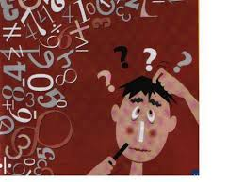
Çeldirici Şıklı Sorular
İki şık birbirine çok benziyorsa, anlam olarak aynıysa genellikle ikisi de doğru cevap değildir.
İki şık birbirinin zıttıysa ikisinden biri doğru cevap olabilir.
İkiden fazla şık arasında kaldıysanız en iyi yöntem, soruyu boş bırakıp zaman kalırsa dönüp tekrar bakmaktır.

Slide 15
Şıkları Eleyerek Doğru Yanıtı Bulma
Soru hakkında fazla bilgiye sahip değilseniz şıklardan giderek doğru yanıtı bulmaya çalışabilirsiniz.
Bu yöntemde şıkları tek tek değerlendirmek ve eleme yapmak gerekir.
Eledikleriniz arasından size en doğru gelen tek bir şık kalırsa soruyu cevaplayabilirsiniz.

Slide 16
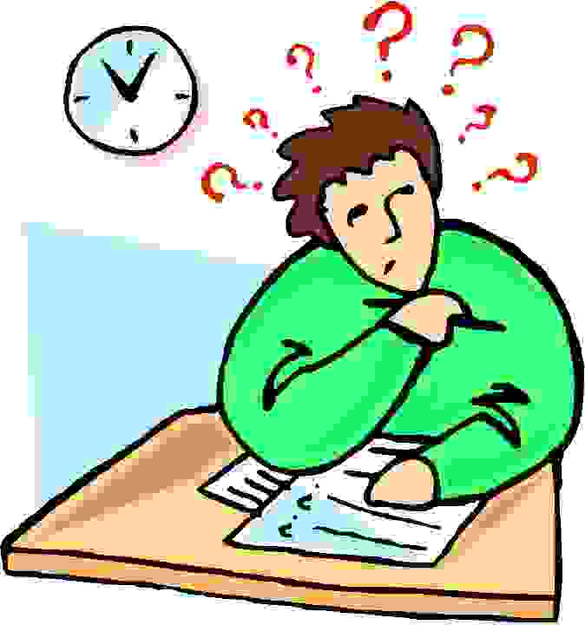
Bilemediğiniz Soruları Boş Bırakın
Merkezi sınavlarda ve deneme sınavlarında yanlış cevaplar doğru cevabı götürdüğü için, bilemediğiniz soruları boş bırakın.
İki seçenek arasında kaldığınızda doğru cevabı tahmin etmeye çalışabilirsiniz.

Slide 17
İlk İşaretlediğiniz Seçeneği Değiştirmeyin
İki seçenek arasında kalan öğrenci, bir seçeneğe karar vermesine rağmen daha sonra ilk işaretlediği seçeneği değiştirerek diğer seçeneği seçer.
Genelde (% 70-80) ilk işaretlenen seçenek doğru çıkar.
Bu nedenle ilk işaretlediğiniz seçeneği (eğer aklınıza yeni bir bilgi veya ipucu gelmediyse) değiştirmeyin.

Slide 18
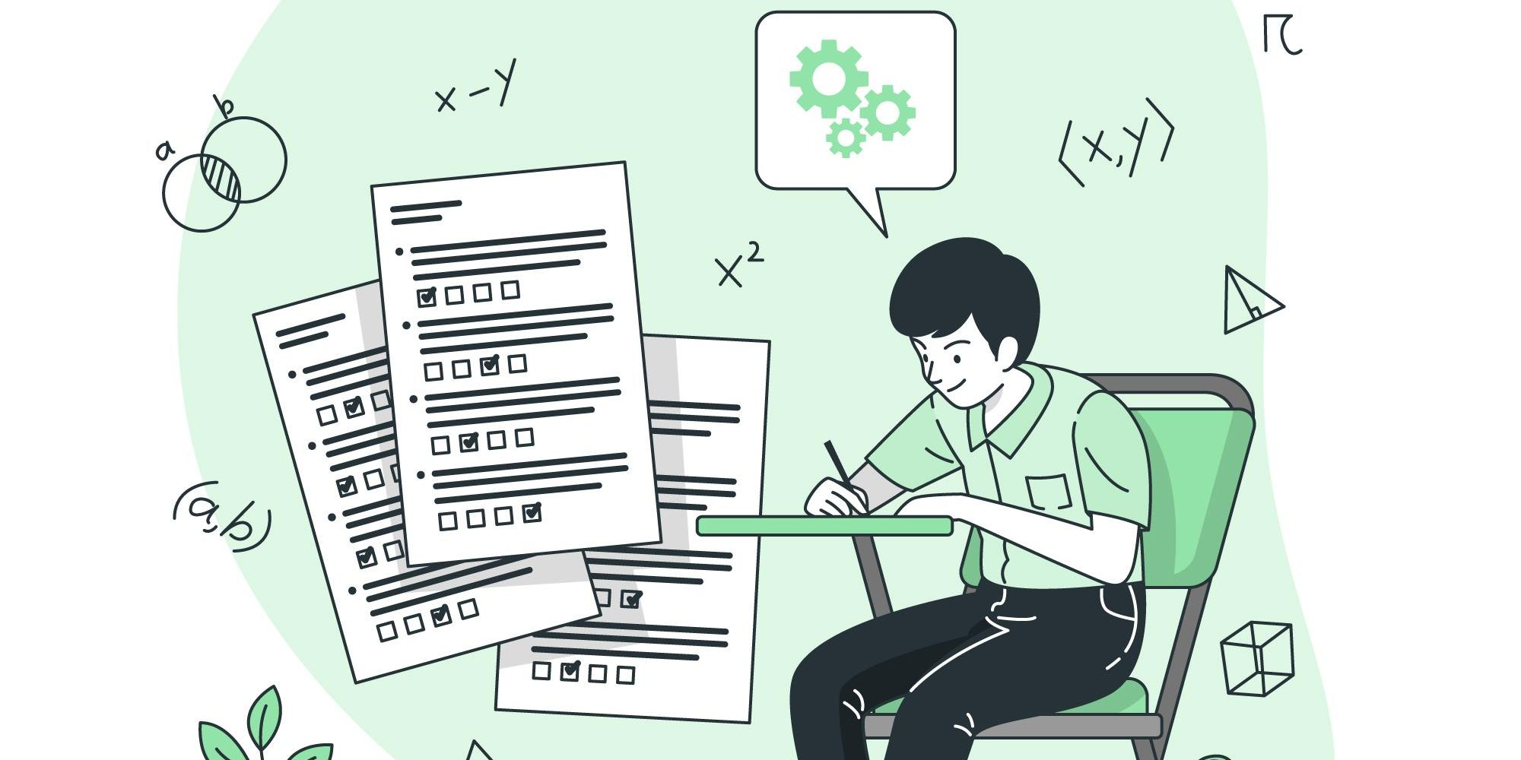
Mantığınızı Geliştirin
Her derse ait test içeriği o dersin özelliklerini taşır. Bu nedenle her ders için farklı test çözme mantığı geliştirmeniz test tekniğinizin gelişmesine yardım eder.

Slide 19
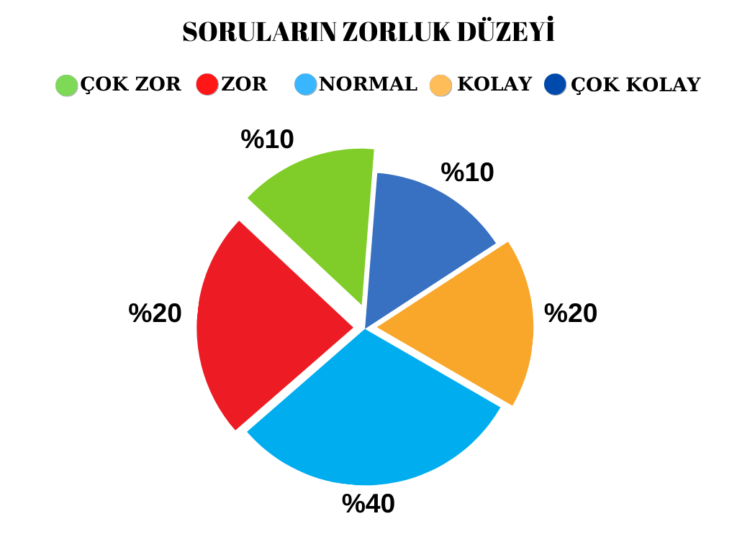
Soruların Zorluk Dağılımı
Her testte aynı zorluk ya da aynı kolaylık derecesine sahip sorular bulunmaz.
Sınavda çok zor sorular olduğu gibi çok kolay sorularda olacaktır. Tüm sınavlarda soruların zorluk derecesi yandaki gibidir.

Slide 20
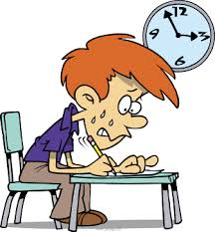
Zaman Yönetimi
Gerçek sınav sadece bilginizi değil, bilgi kullanma hızınızı da ölçmektedir.
Sınavda zaman kullanımını en fazla zora sokan bildikleriniz ve bilmedikleriniz değil, biraz bildiğiniz ya da tereddüt ettiğiniz sorulardır. Bu yüzden soruyla inatlaşmak, “bu soruyu çözmezsem ölürüm!” mantığı çok fazla zaman kaybetmenize sebep olabilir.

Slide 21
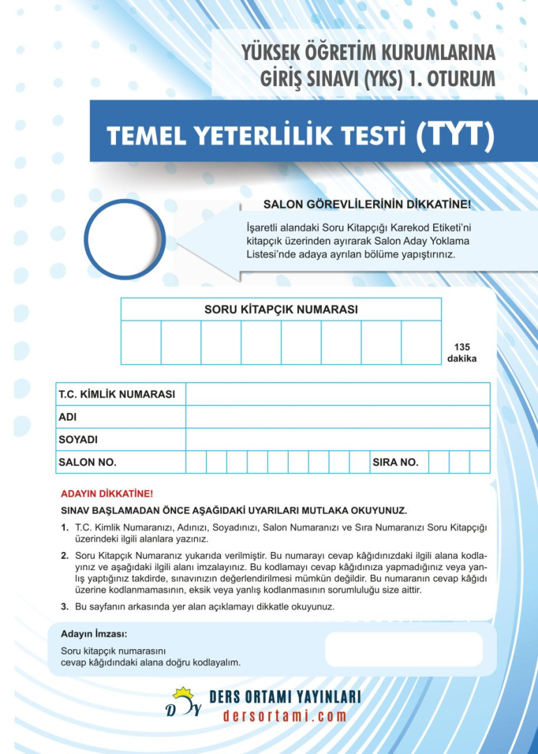
Kitapçığı Kontrol Edin
Kitapçığa hakim olmanızı,
Heyecanınızın azalmasını ,
Muhtemel değişiklikleri görmenizi,
Kitapçıkta eksik sayfa, baskı hatası vb. şeyler varsa en baştan düzeltmenizi sağlar.

Slide 22
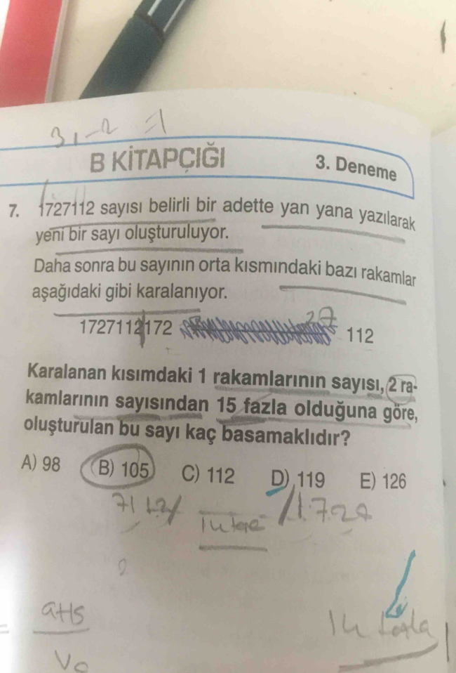
Kendinizi Yavaşlatmayın
Soruları okurken sesli okuma alışkanlığı, dudak kıpırdatarak okumaya çalışmak, okunan her ifadenin altını çizmek sizi yavaşlatabilir.
Yapacağınız şey içinizden okumak, gözünüzle okumak ve sadece ipuçlarının altını çizmektir.

Slide 23
Saate Sürekli Bakmayın
Sık sık saate bakmak yerine bölümler arasında saatinize bakın. Çok sık saate bakmak sizi telaşlandırabilir.

Slide 24
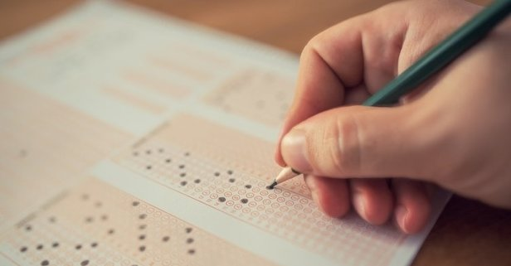
Cevap Kağıdına Doğru Kodlama
Kodlamayı her sorudan sonra yapmanız sizin için faydalı olacaktır. Çünkü kodlama için geçen süre, kısa bir dinlenme süresi gibidir.
Kodlama yaparken o soru ile işiniz bitmektedir, zihniniz yeni soruya hazırlanır.
Ayrıca sınav sürerken boş bir cevap kağıdı görmek yerine dolu bir cevap kağıdı görmek moralinizi yükseltecektir.

Slide 25
Her Testten Sonra Dinlenin
Her testten sonra vücudunuzu ve zihninizi 1 dakika dinlendirmelisiniz.
Gözlerinizi dinlendirin. Vücudunuzu, ellerinizi hareket ettirin. Başınızı kaldırın ve derin nefes alın..
Her testten sonra biraz su için.
Diğer teste geçtiğinizde dikkatinizi toplamış ve kan dolaşımınızı hızlandırmış şekilde başlamak sizin için bir kazanç olacaktır.

Slide 26
En İyi Sınav Taktiği: Turlama Yöntemi
Bir soruyu okudunuz, hakkında fikir sahibi değilseniz ilk turda o soruyla vakit kaybetmeden hemen geçmelisiniz. Yapmadan geçtiğiniz her soruya bir işaret koyun.
Mesela;
! : İlk hamlede çözemedim, ama konuyu biliyorum.
!! : Zaman alıcı soru, ama çözebilirim.
!!! : Zor soru, herhalde çözemem.
Bunu yaptığınız takdirde sınavın sonlarına
doğru, artan vakitte önce “!” işaretli soruları,
sonra “!!” işaretli soruları, daha sonra da “!!!”
işaretli soruları çözmeye çalışınız.

Slide 27
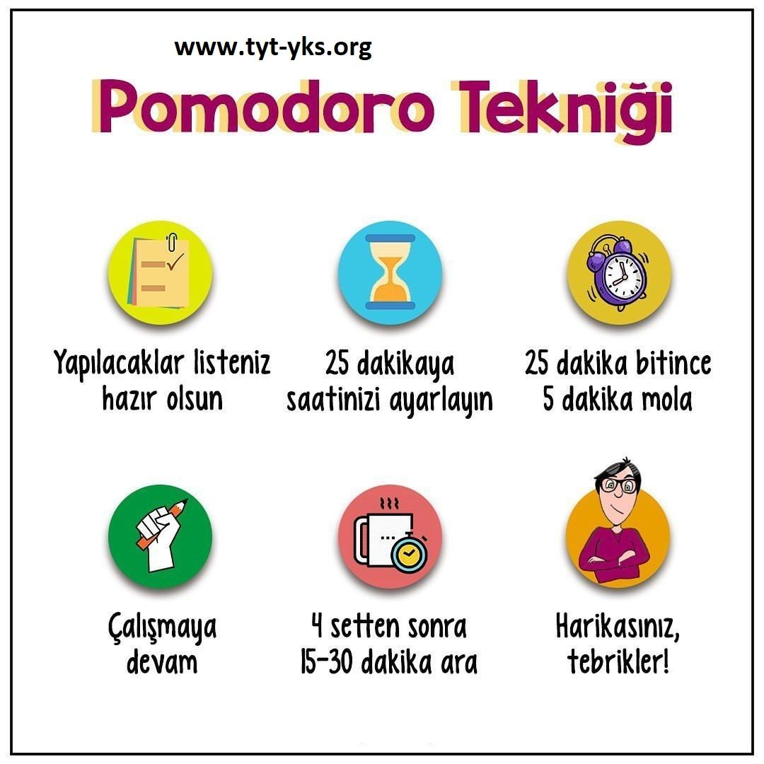
Verimli Bir Çalışma Metodu:

Slide 28
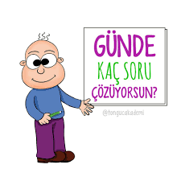
Çok Soru Çözün
Kendinize günlük soru çözme sayısı belirleyin. 15 günde bir bu sayıyı belli oranda artırın.
Böylece sıkılmadan, bunalmadan günlük çözdüğünüz soru sayınızı arttırdığınızı göreceksiniz.
Farklı kaynaklardan çok soru çözerek sınavlarda karşınıza çıkacak farklı tarzdaki sorulara hazırlıklı olacaksınız.

Slide 29
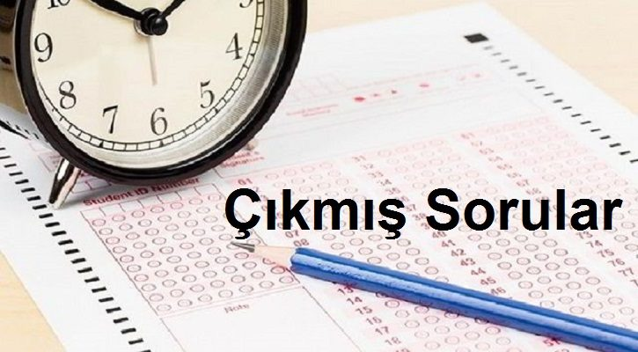
Örnek Soruları ve Çıkmış Soruları İnceleyin..
MEB’in her ay yayınlayacağı örnek soruları mutlaka çözün, çözemediklerinizi ders öğretmeninize sorun, doğru çözümü öğrenin.
Geçmiş yılların örnek sorularını mutlaka çözün, çözemediklerinizi ders öğretmeninize sorun.

